Slide 1

nli
“番茄太阳”

Slide 2


我会认
qié
mánɡ
lù
shū
qī
茄
盲
碌
蔬
戚
番茄
盲人
忙碌
蔬菜
亲戚

Slide 3
我会认
cuì
wū
juān
xiàn
脆
屋
捐
献
脆弱
房屋
捐助
奉献

Slide 4

读一读
番茄 盲童 天使 清脆
蔬菜 捐献 亲戚 忙碌

Slide 5
读一读
爽朗的笑 温暖的笑
纯真的笑 迷人的笑
文静的笑 开心的笑
清脆的笑 令人回味的笑

Slide 6
走近明明
快速地浏览课文，画出描写明明笑的句子读一读，并说说自己的感受。

Slide 7

1、 每次从菜场经过都能看到那家人:夫妻俩忙碌，女孩安静地坐 着，说话声音细细柔柔,特别爱笑
2、小女孩一面用手摸，一面咯咯地笑，妈妈也在旁边笑
3、如果不是盲童，明明挺漂亮的:乌黑的头发，象牙色的皮肤，
精致的眉毛，笑起来像个天使。
4、明明一面用手摸一面笑：“真的吗？太阳像番茄吗？那我就叫 它番茄太阳。”明明咯咯的笑声银铃样清脆，一串一串地追着人走.
5、看着她的笑脸，觉得那就是最美的“番茄太阳”。
6、那个正午我坐在窗口，看城市满街的车来车往，眼前总浮现出明明天使般的笑脸。如同一轮红红的“番茄太阳”一直挂在我的心中，温暖着我的心。

Slide 8
看着她的笑脸，觉得那就是最美的"番茄太阳"。

Slide 9
作者：卫宣利 她17岁时因一场车祸失去了双腿。24岁时，因逃避父母安排的婚姻离家出走，来到了这个陌生的城市，靠写作投稿为生。投的稿子也经常石沉大海，所以生活很艰难。心情灰暗无比。

Slide 10


师生互动：
体会文中描写“我”的心情变化的句子。

Slide 11


生活很艰难，心情灰暗无比。
灰暗
每次看到这一幕，我的心就
觉得温暖起来.
温暖
看着她，让人隐隐心疼。
喜欢
明明像小屋里的光线，带给了
我许多快乐。
快乐
她的小嘴呼出的温热气息拂过我的
面颊，我的泪哗地一下子流了下来。
感动

Slide 12

生活很艰难，我的心情灰暗无比。
每次从菜场经过都能看到那家人，夫妻俩忙碌，女孩安静地坐着，说话声细细柔柔，特别爱笑。
（我总是熬夜写作，去菜场差不多是中午了。）
小女孩一面用手摸，一面咯咯地笑，妈妈也在旁边笑。
每次看到这一幕，我的心就觉得温暖起来。
如果不是盲童，明明挺漂亮的，乌黑的头发，象牙色的皮肤，精致的眉和下巴，笑起来像个天使。
看着她，让人隐隐心疼。
明明一面用手摸一面笑：“真的吗？太阳像番茄吗？那我就叫它番茄太阳。”明明咯咯的笑声银铃样清脆，一串一串地追着人走。
明明像小屋里的光线，带给了我许多快乐。

Slide 13

要走的时候，明明轻轻地拉住了我的袖子说：“阿姨，你过来，我和你说句话。”我弯下腰，她附在我的耳边轻声说：阿姨，妈妈说我的眼睛是好心人给我的，等我好了，等我长大了，我把我的腿给你，好不好？”她的小嘴呼出的温热气息拂过我的面颊，我的泪哗地一下子流了下来。
热爱生活 关爱他人
爱心是可以传递的

Slide 14

爱心传递

Slide 15
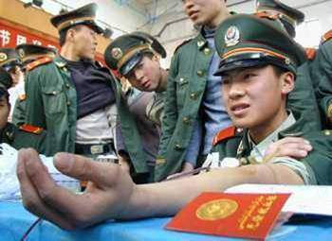

Slide 16
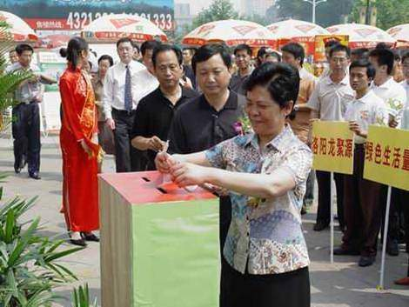

Slide 17
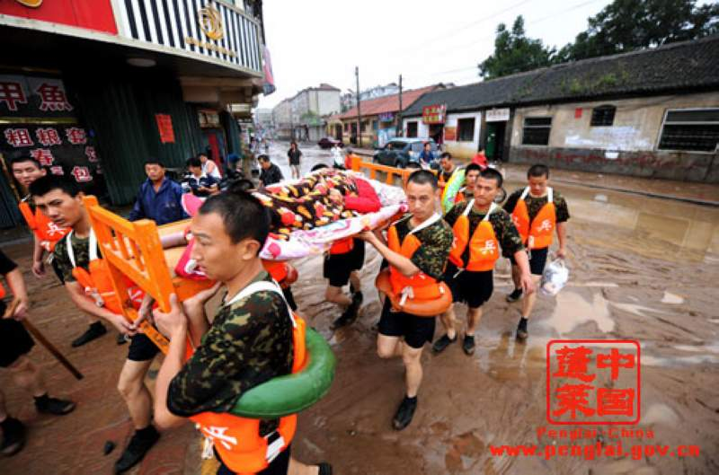

Slide 18
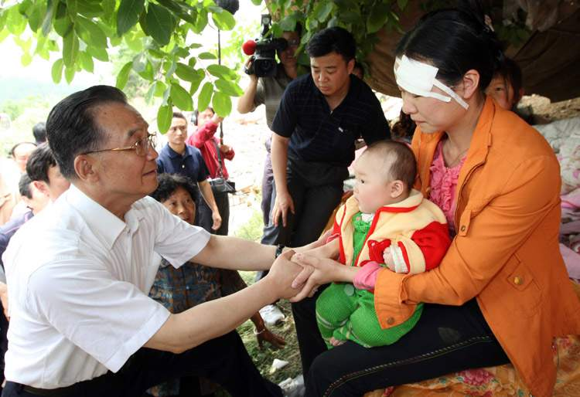

Slide 19
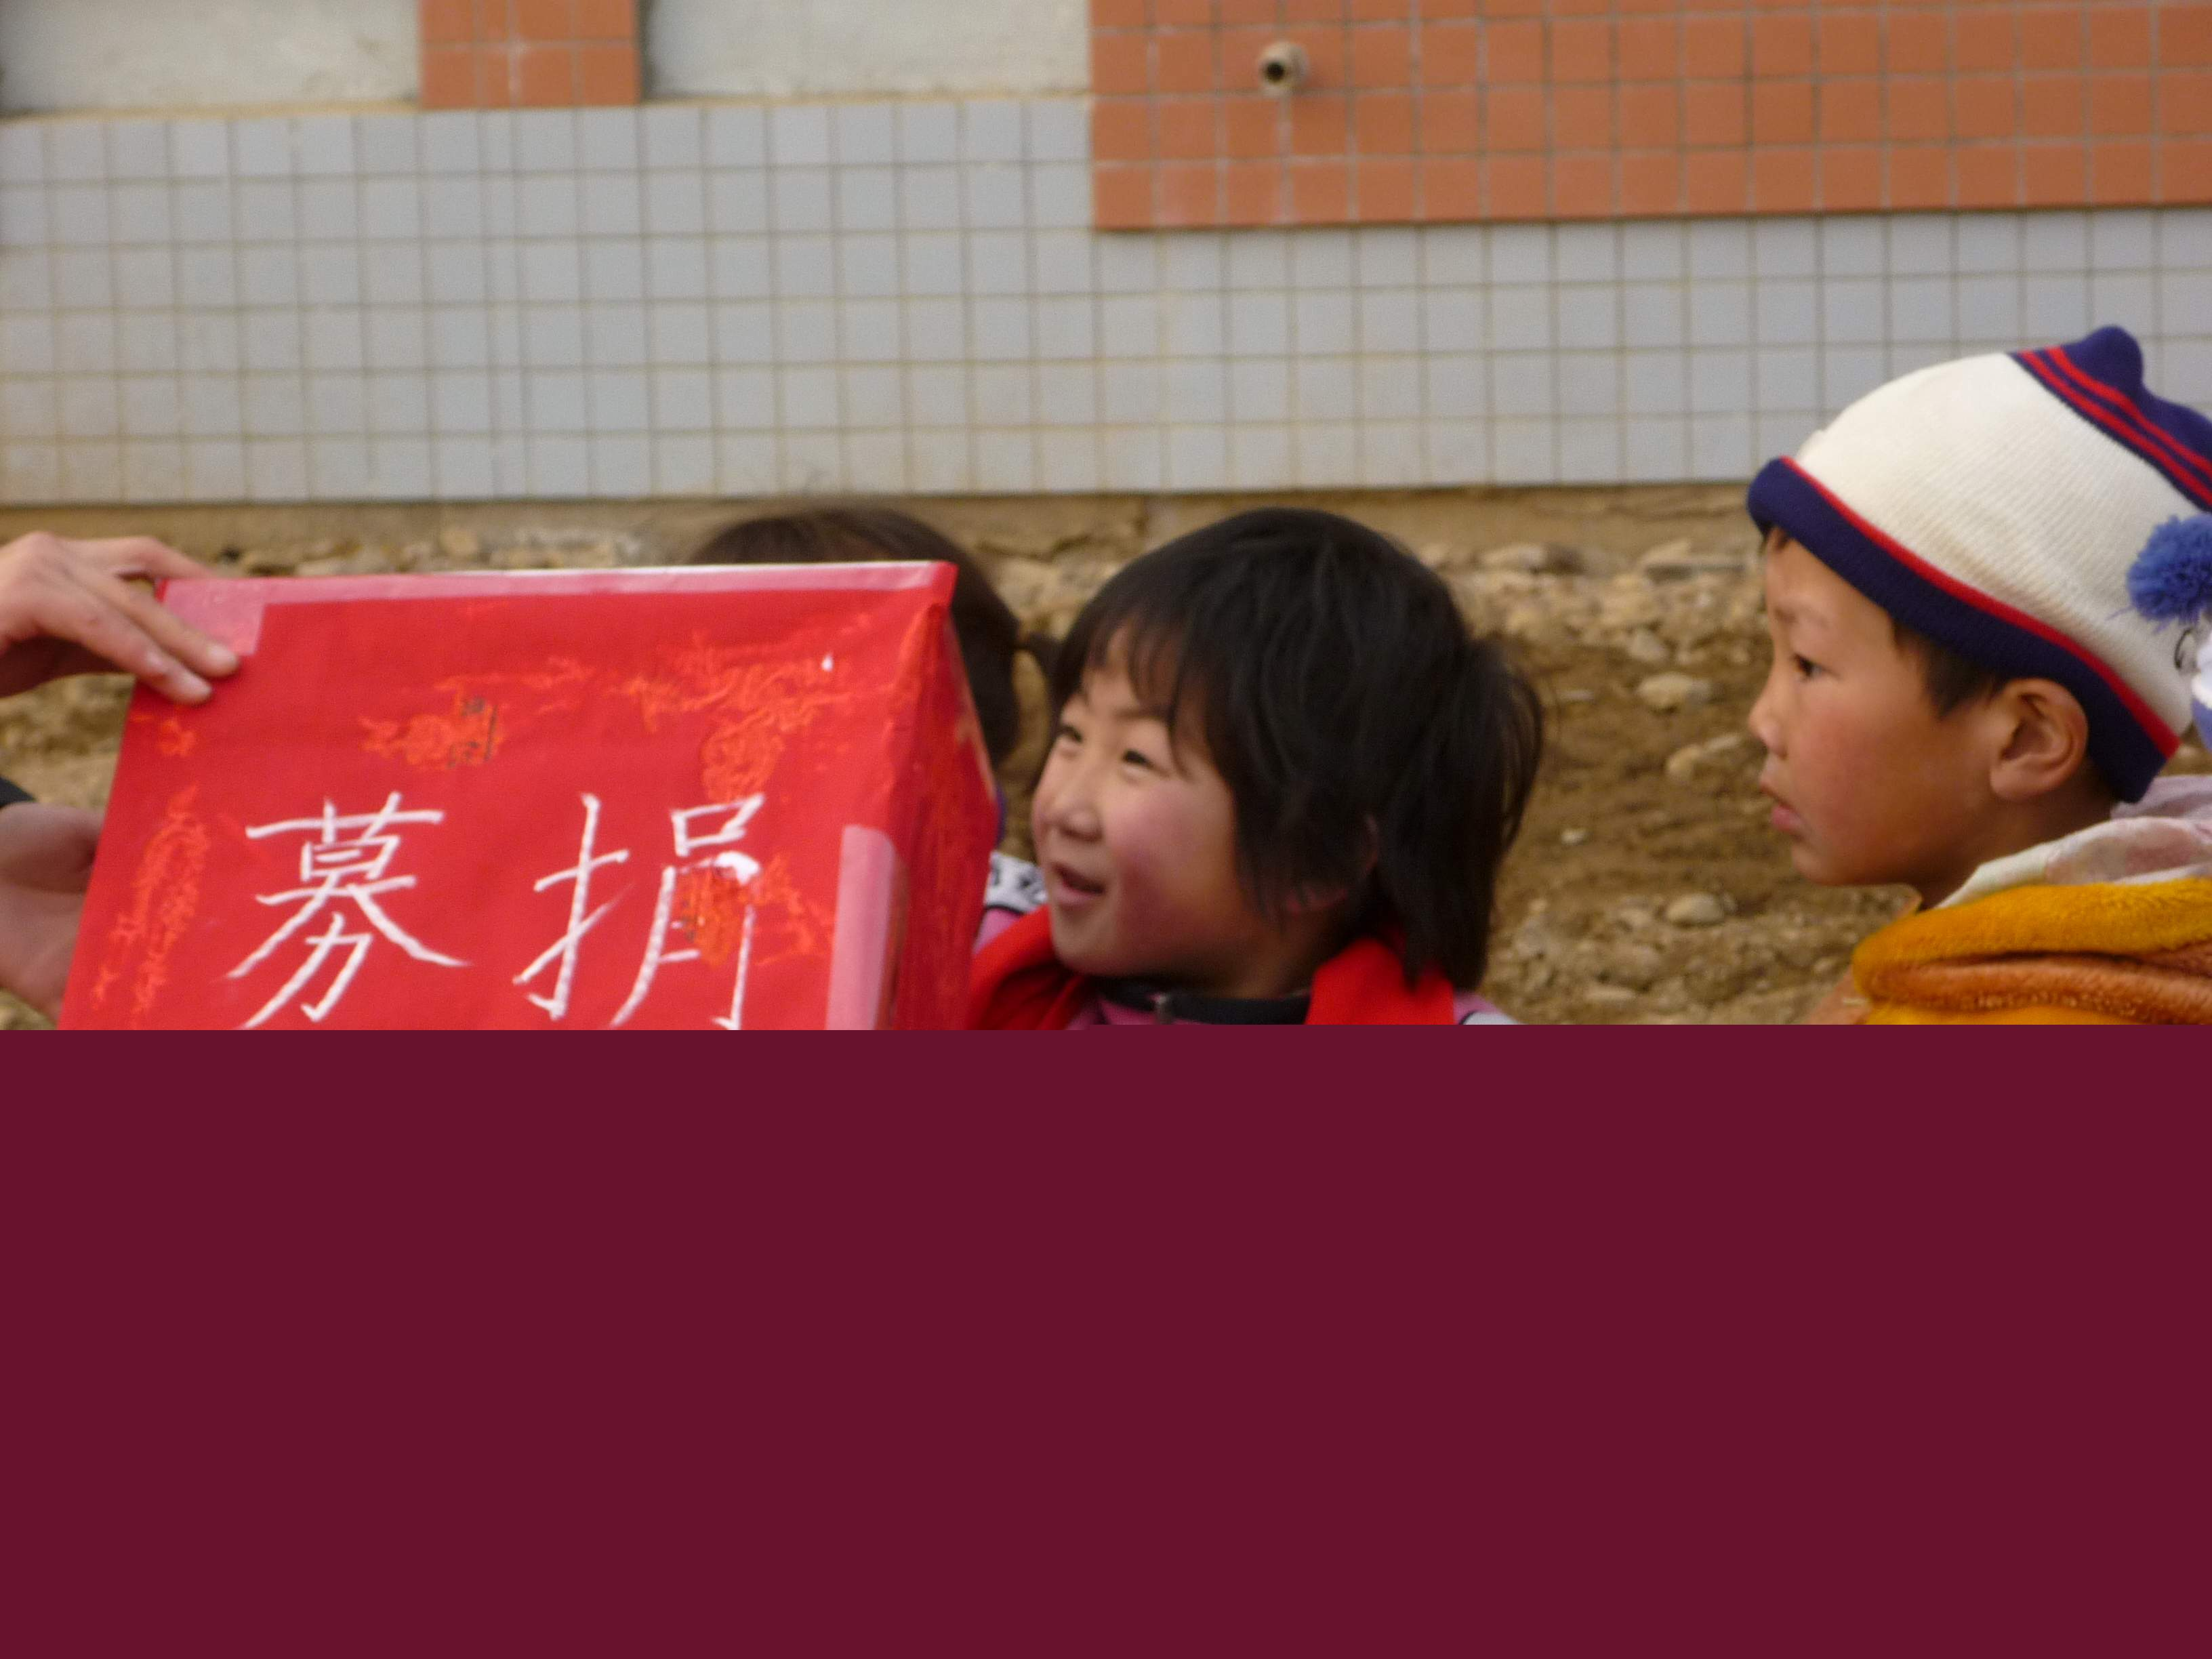

Slide 20
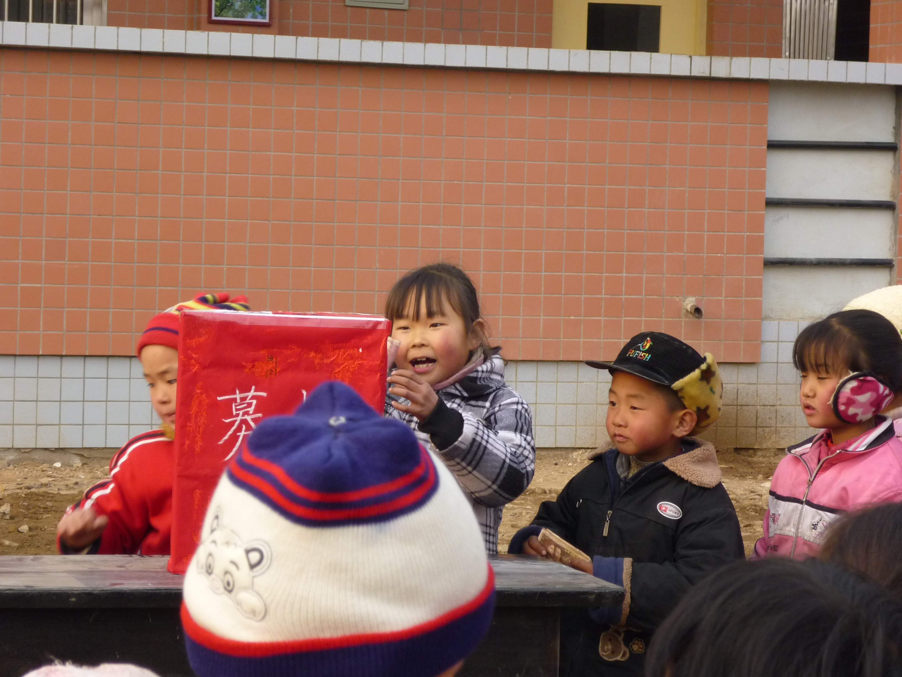

Slide 21


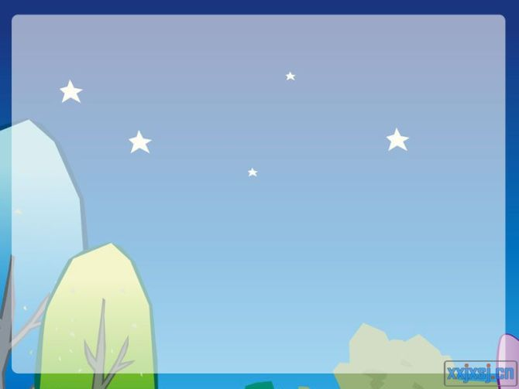
仔细品味：
明明一面用手摸一面笑：“真的吗？太阳像番茄吗？那我就叫它番茄太阳。
（明明心中的太阳）
看着她的笑脸，觉得那就是最美的“番茄太阳”。
（明明的笑脸）
红红的“番茄太阳”一直挂在我的心中，温暖着我的心。
(明明善良、美好的心灵)

Slide 22

仿照句式，说说明明的特点
明明是个（ ）孩子，
因为（ ）。

Slide 23

此时，你有什么话想对文中的哪个人物说呢？
你说我说

Slide 24
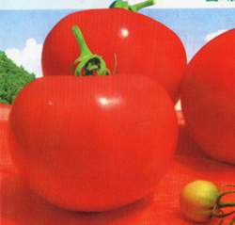
愿每位同学心中都有一颗
番茄太阳，愿每个同学都成
为最美的番茄太阳！

Slide 25
12番茄太阳
纯真、乐观的笑
善良、美好的心
热爱生活 关爱他人
爱心是可以传递的

Slide 26

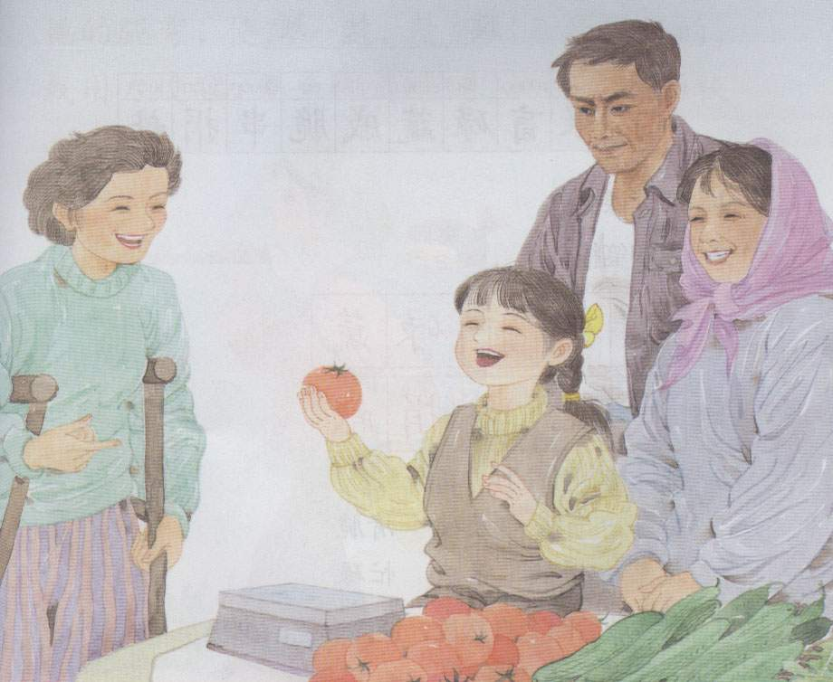
作业:
把”番茄太阳”这个故事讲给周围其他人听.
作业:
1. 把”番茄太阳”这个故事讲给周围其他人听.
2、学唱歌曲《爱的奉献》

